Slide 1

Prova de aritmética, DF/RJ, 1951
por Carmyra Oliveira Batista, Edilene Simões Costa, Mônica Menezes de Souza, Rosália Policarpo Fagundes
Jan 2018
Arquivo pessoal de Luiz Reis de Melo

Slide 3
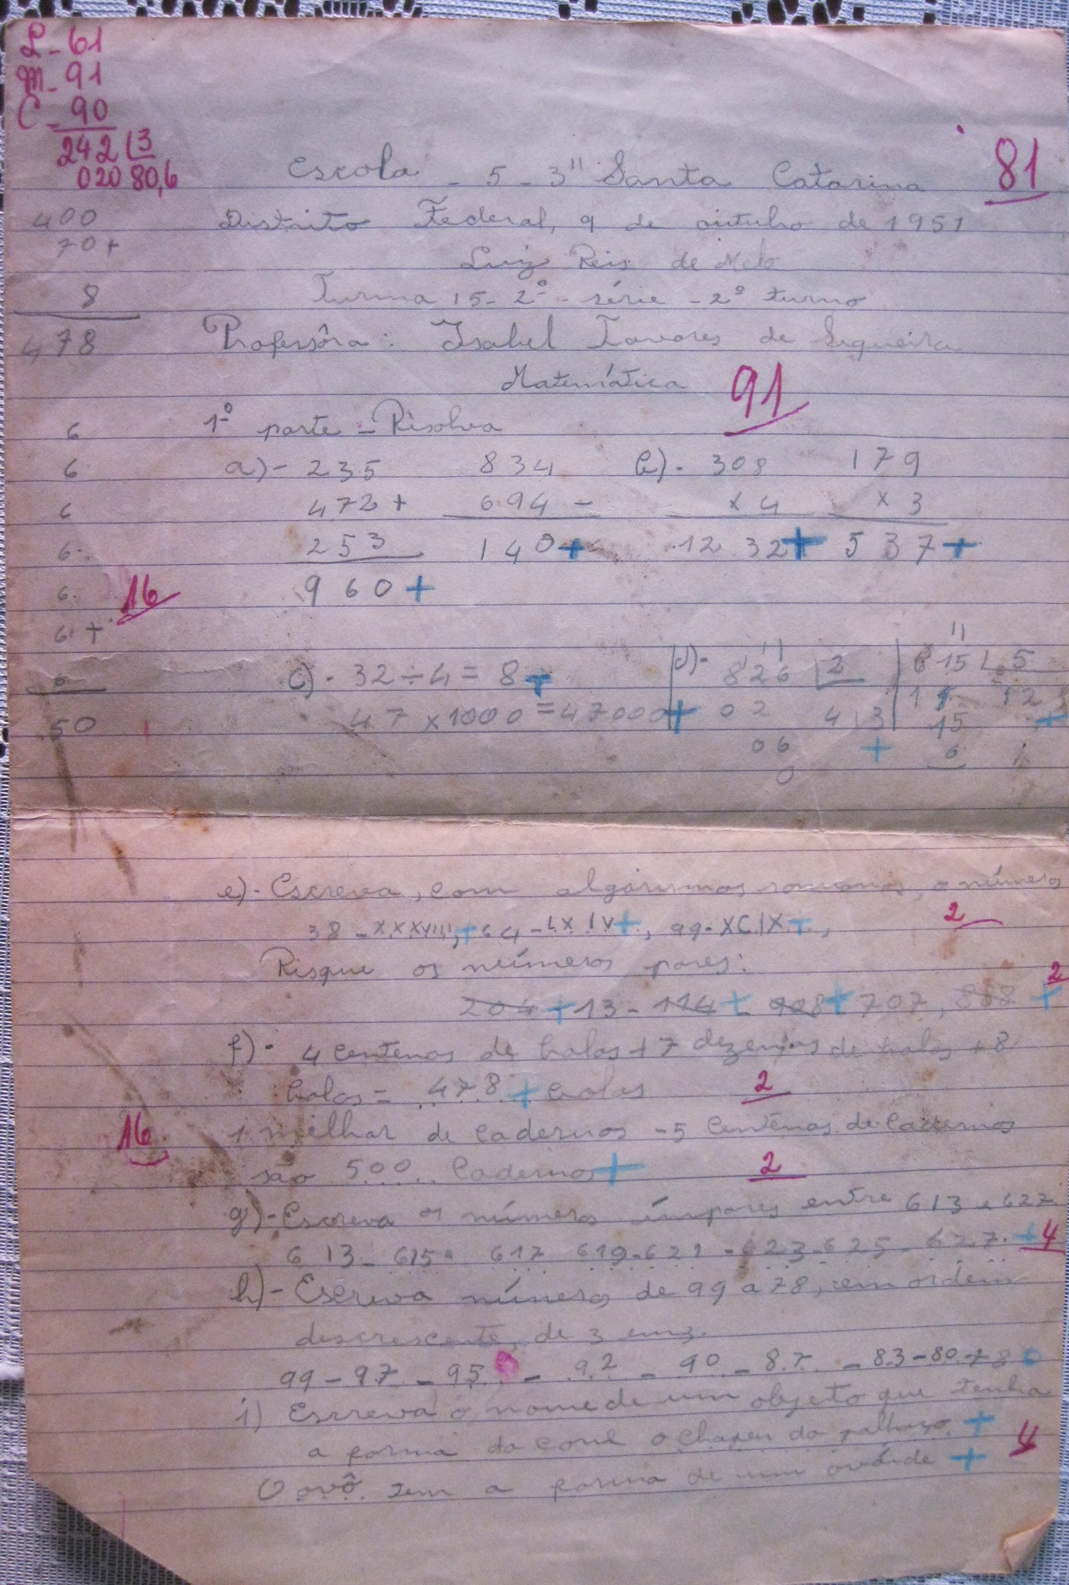

Slide 4
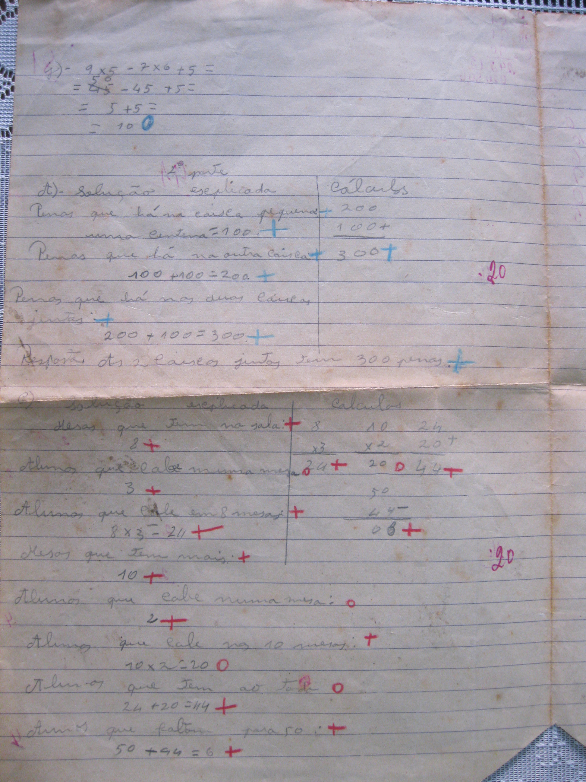

Slide 5
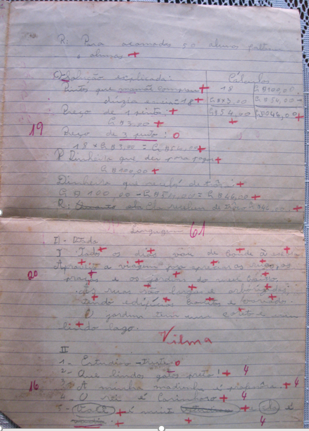

Slide 6
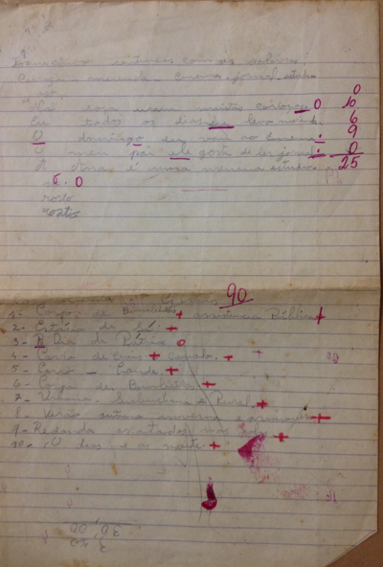

Slide 7
